Slide 1

LA OPÉRA COMÉDIE DE MONTPELLIER
FRANCIA

Slide 2
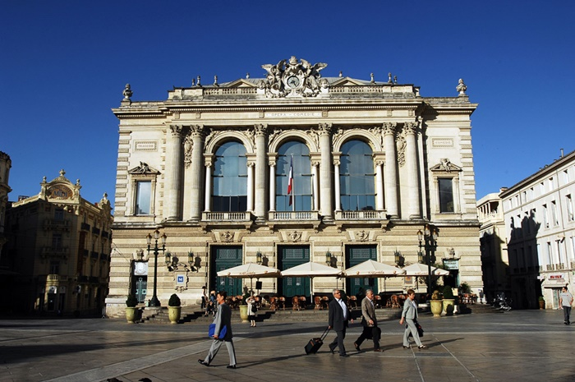
Notes:
2

Slide 3
La Opéra Comédie es un teatro de ópera ubicado en la Place de la Comédie, en Montpellier. El 22 de diciembre de 1755, “Pyrame et Thisbé”, ópera de François Rebel y François Francour, inaugura el primer teatro cuya arquitectura es de Jacques Philippe Mareschal. Tiene una sala de espectáculos doblada por una sala de conciertos perpendicular a la primera: es una originalidad de Montpellier que encontramos en la Ópera-Comedia actual.
En la noche del 17 a 18 de diciembre de 1785, un incendio deteriora el teatro. Fue reconstruido de forma idéntica y empezó a funcionar en 1788. Pero en 1789, un incendio volvió a deteriorarlo. Durante la Revolución, el teatro fue utilizado para diversos eventos: piezas de propaganda, lugar de encuentro de "amigos de la constitución"
En la noche del 5 al 6 de abril de 18811, un incendio destruye completamente el edificio: nada es recuperable. En el Champ de Mars, que desde entonces se ha convertido en la Explanada, se construye un teatro provisional (de madera, en 59 días ya pesar de este lujo tan burgués), y se lanza un concurso para la construcción de un nuevo edificio. Inaugurada en 1888, la Opéra Comédie, un gran teatro de estilo italiano, es obra del arquitecto Joseph-Marie Cassien-Bernard (1848-1926), alumno de Charles Garnier.

Slide 4
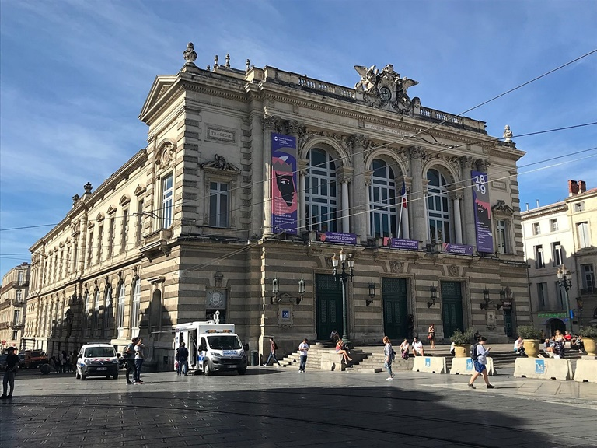
Notes:
4

Slide 5
El edificio sigue la pendiente natural del terreno y toma la forma de un paralelepípedo, más estrecho por delante que por detrás. El joven arquitecto, preocupado por el boato burgués, adorna la fachada con tres grandiosos ventanales que dan a tres puertas anchas y una gran plaza, y rematada con una balaustrada adornada con cuatro estatuas que representan el Canto, la Poesía, la Tragedia y la Comedia, depositado desde entonces, y de un reloj monumental, confiado al escultor de Béziers Jean-Antoine Injalbert (1845-1933), Gran Premio de Roma.
Una gran escalera de mármol blanco de doble voluta conduce desde el pequeño vestíbulo hasta la explanada de la primera galería y demuestra con su presencia suntuosa cuánto entendió Cassien-Bernard la lección de Garnier: la ópera, lugar de representación, es también un lugar de "a aparecer". Otros cuatro escultores, Auguste Baussan de Aviñón, Alfred Avinaud, Arthur Jullian y Raymond Coste de Montpellier comparten las esculturas de la gran escalinata, el gran y el pequeño vestíbulo y las cuatro fachadas principales, posterior y lateral.
La sala grande tiene 1.200 asientos como la mayoría de los cines franceses a la italiana de finales del siglo XIX. Se divide en cinco niveles, desde el parterre, dividido por una bahía central, hasta la cuarta galería coronada por un techo pintado. Está dominado por una araña de cristal en el centro de una cúpula ejecutada por el pintor marsellés Jean-Baptiste Arnaud-Durbecde.

Slide 6
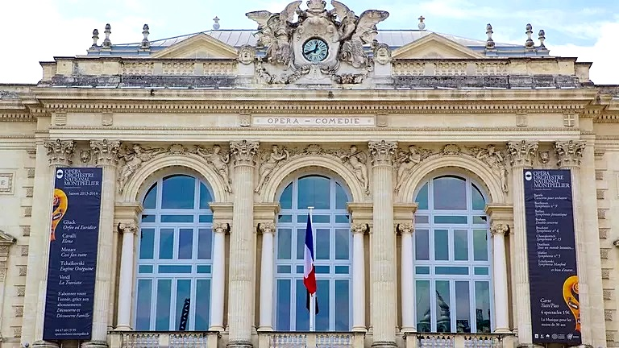

Slide 7
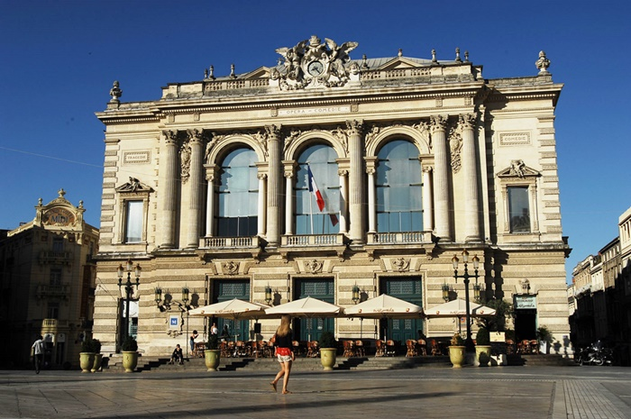

Slide 8
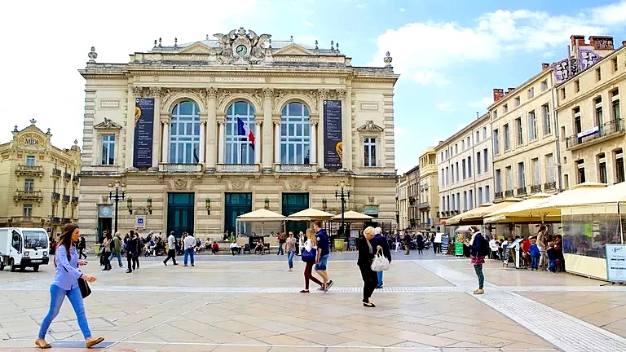

Slide 9
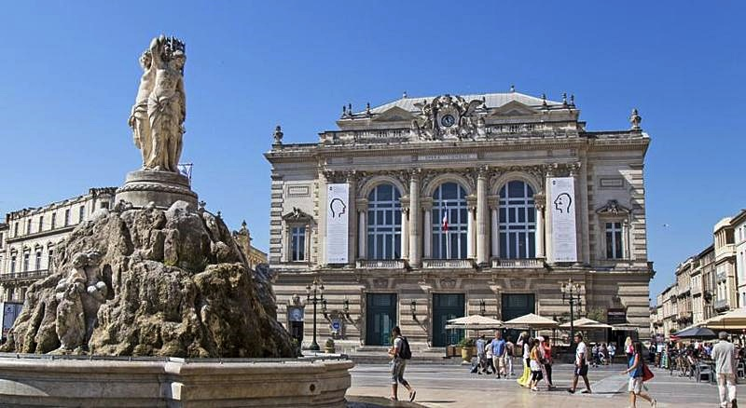

Slide 10
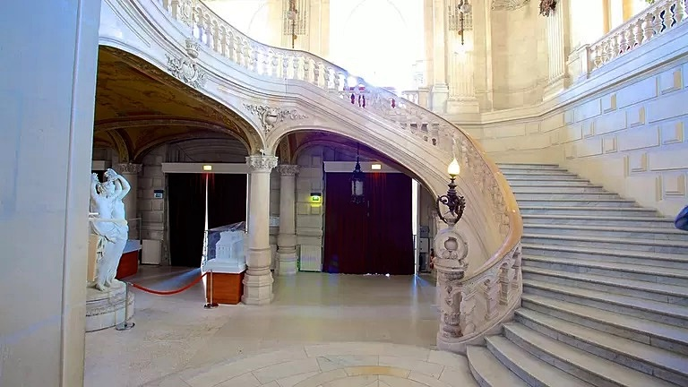

Slide 11
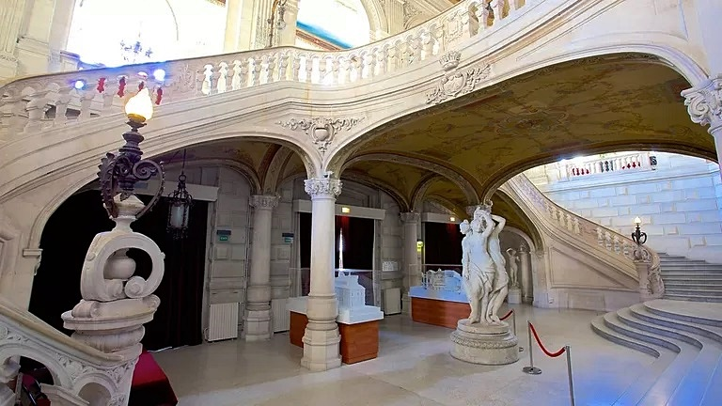

Slide 12
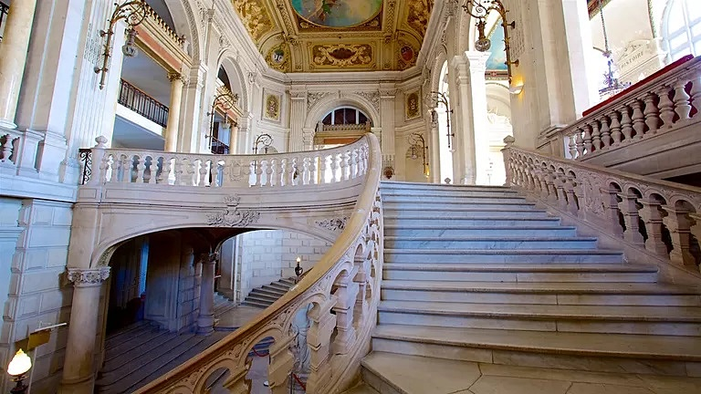

Slide 13
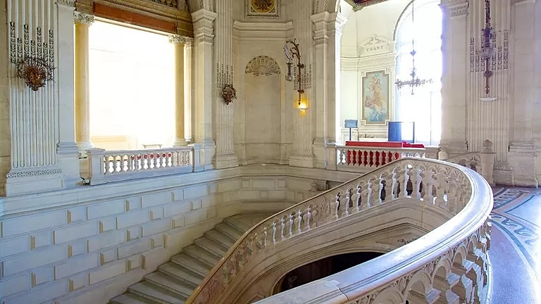

Slide 14
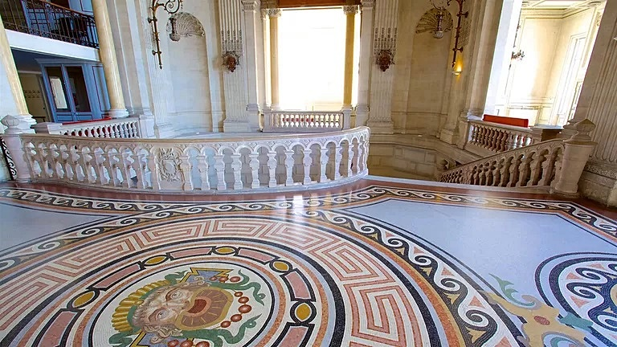

Slide 15
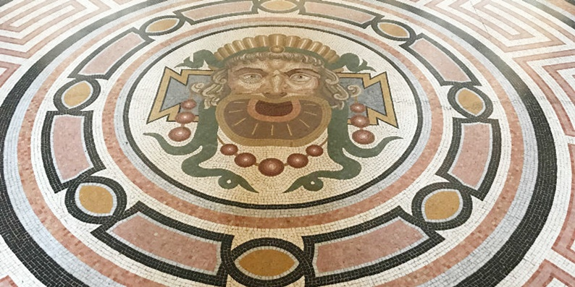

Slide 16
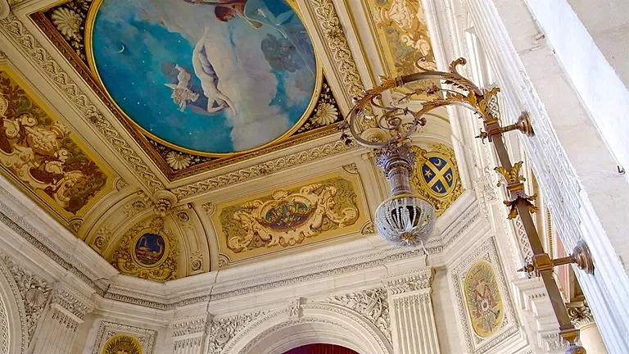

Slide 17
SALA MOLIERE
Situada en la parte trasera de la Opéra Comédie, la Sala Molière recibe su nombre en homenaje al actor y autor que vivió durante mucho tiempo en Pézenas. La Sala Molière tiene capacidad para 360 personas. En esta sala, también encontramos un cielo y los apliques luminosos de la Sala Molière tienen forma de lira, uno de los atributos del dios Apolo en la mitología griega. Este instrumento de la familia del arpa es el símbolo de la poesía y la expresión poética. También se puede ver hojas de acanto y musas que eran las inspiradoras de las artes. Los balcones suspendidos a cada lado son la particularidad de esta sala que sirve sobre todo para conciertos pequeños y recitales.

Slide 18
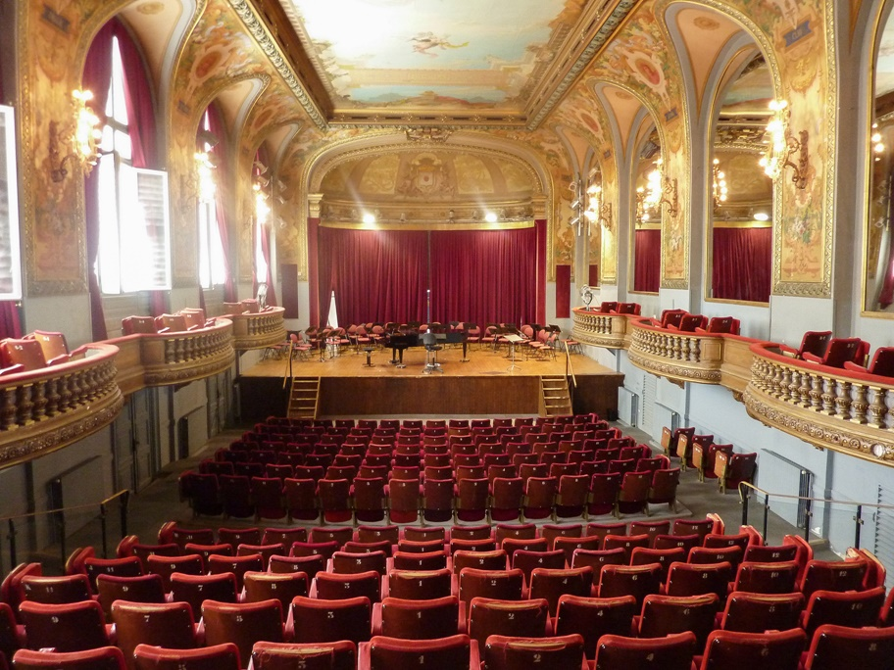

Slide 19
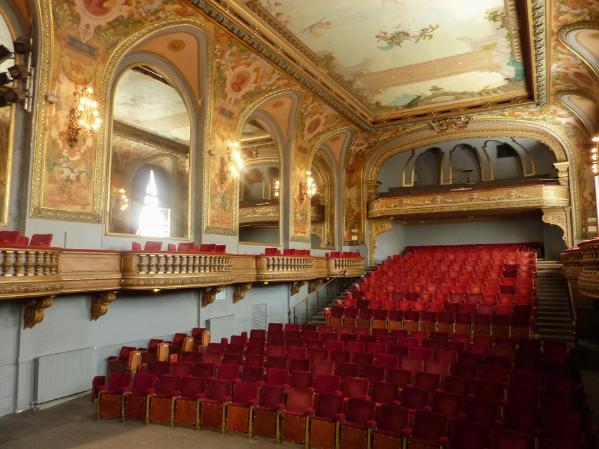

Slide 20
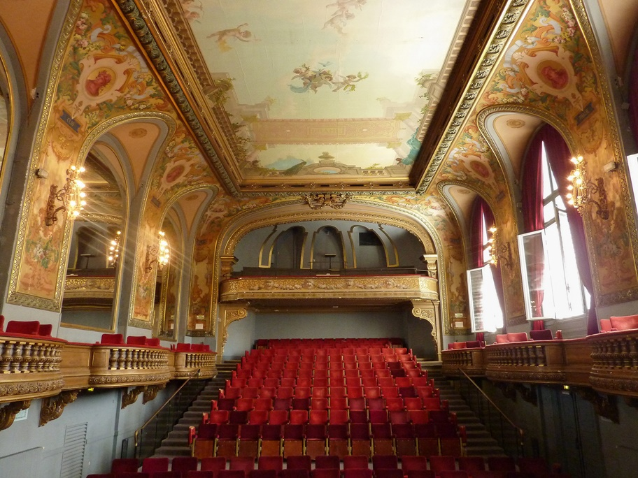

Slide 21
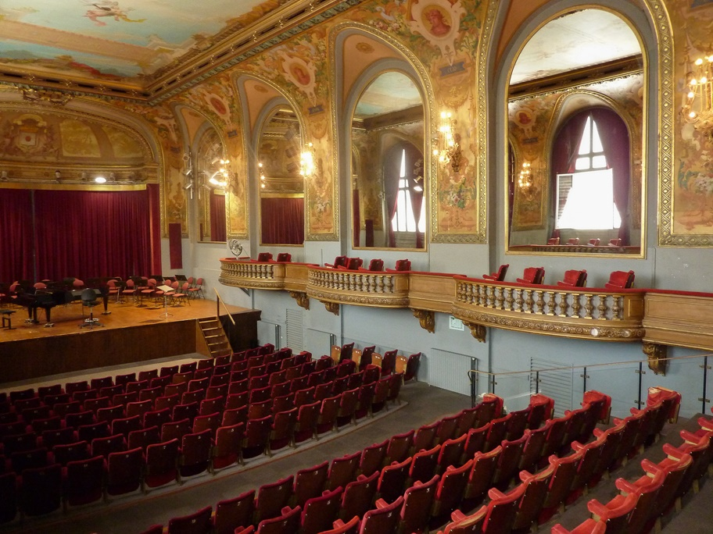

Slide 22
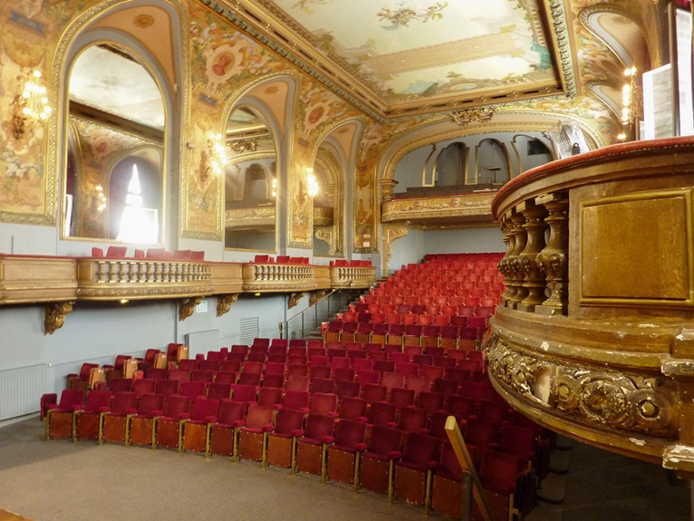

Slide 23
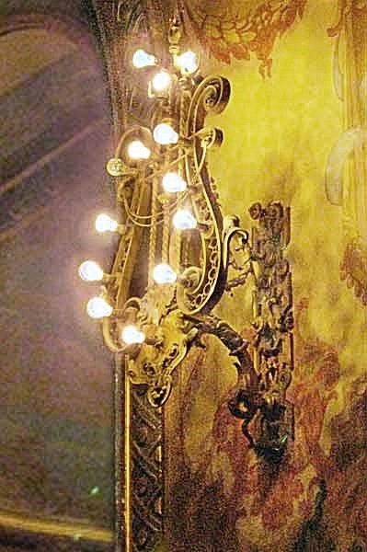
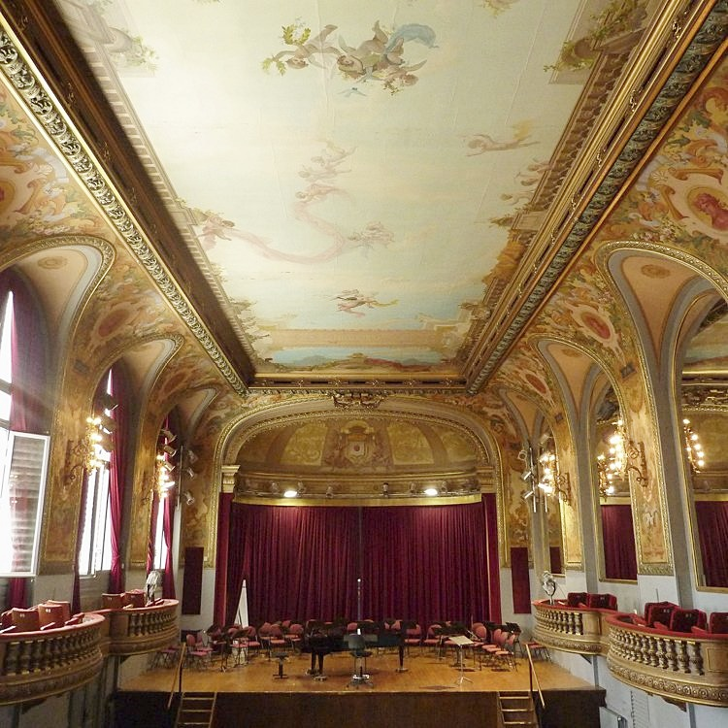

Slide 24
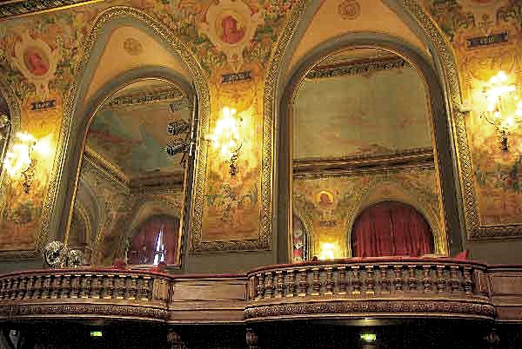

Slide 25
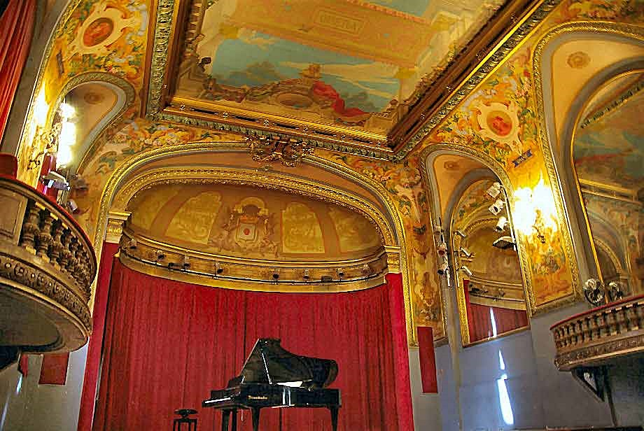

Slide 26
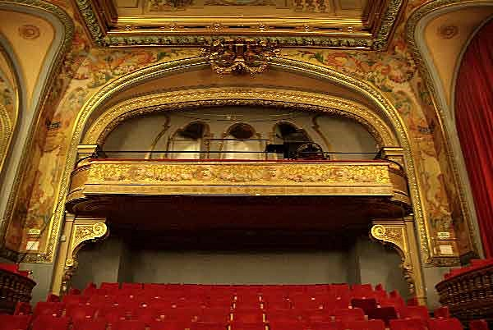

Slide 27
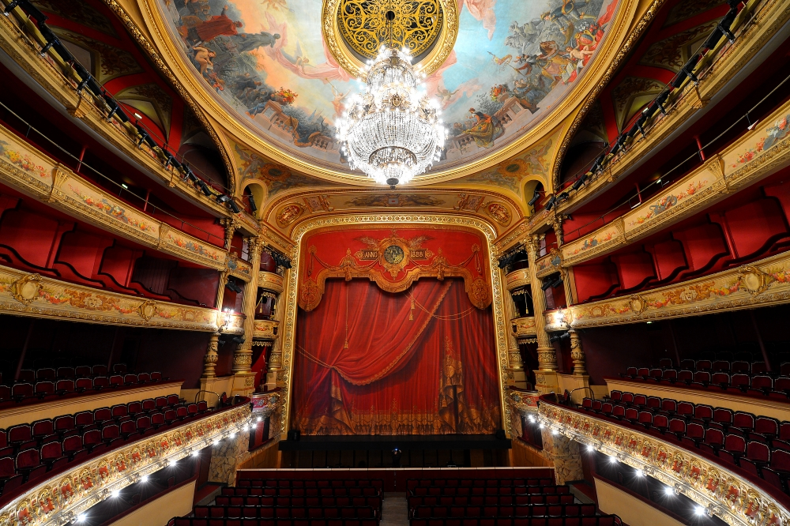

Slide 28
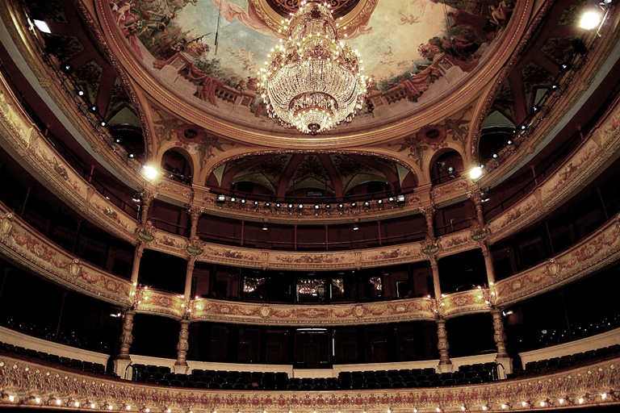

Slide 29
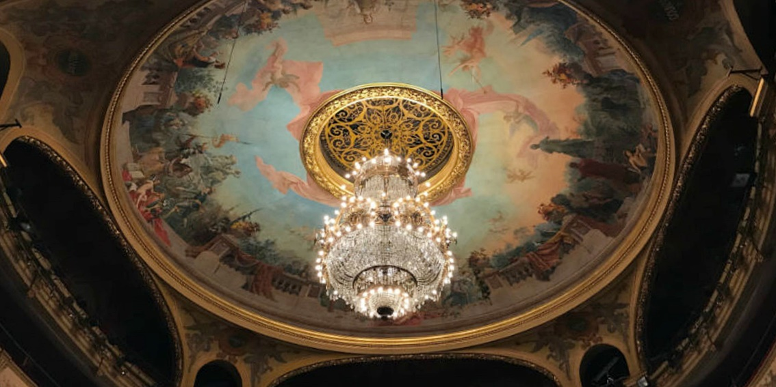

Slide 30
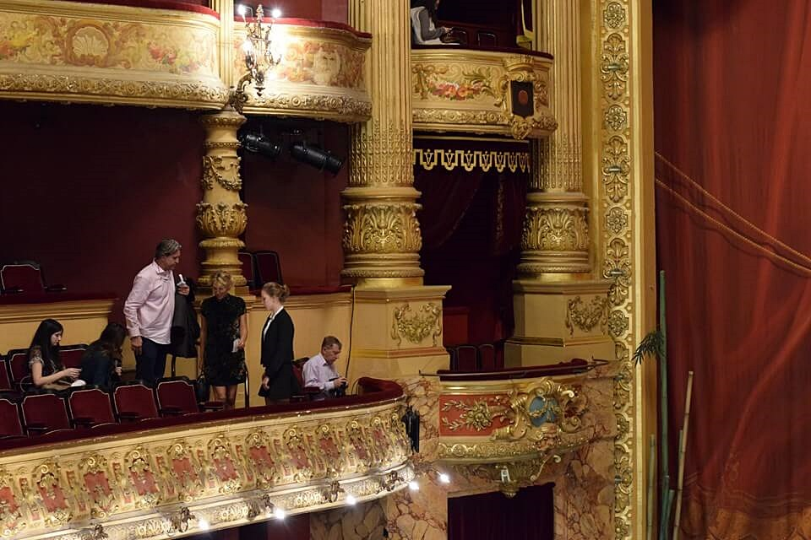

Slide 31
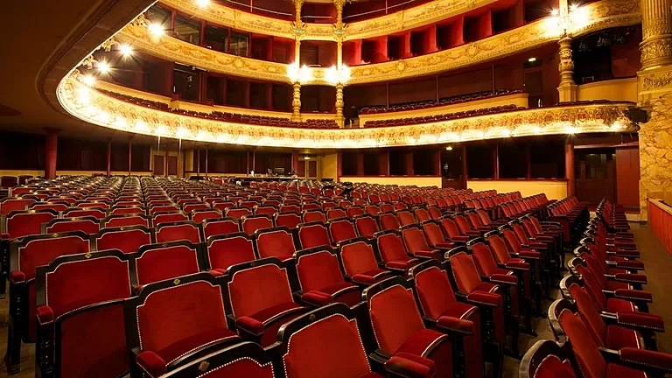

Slide 32
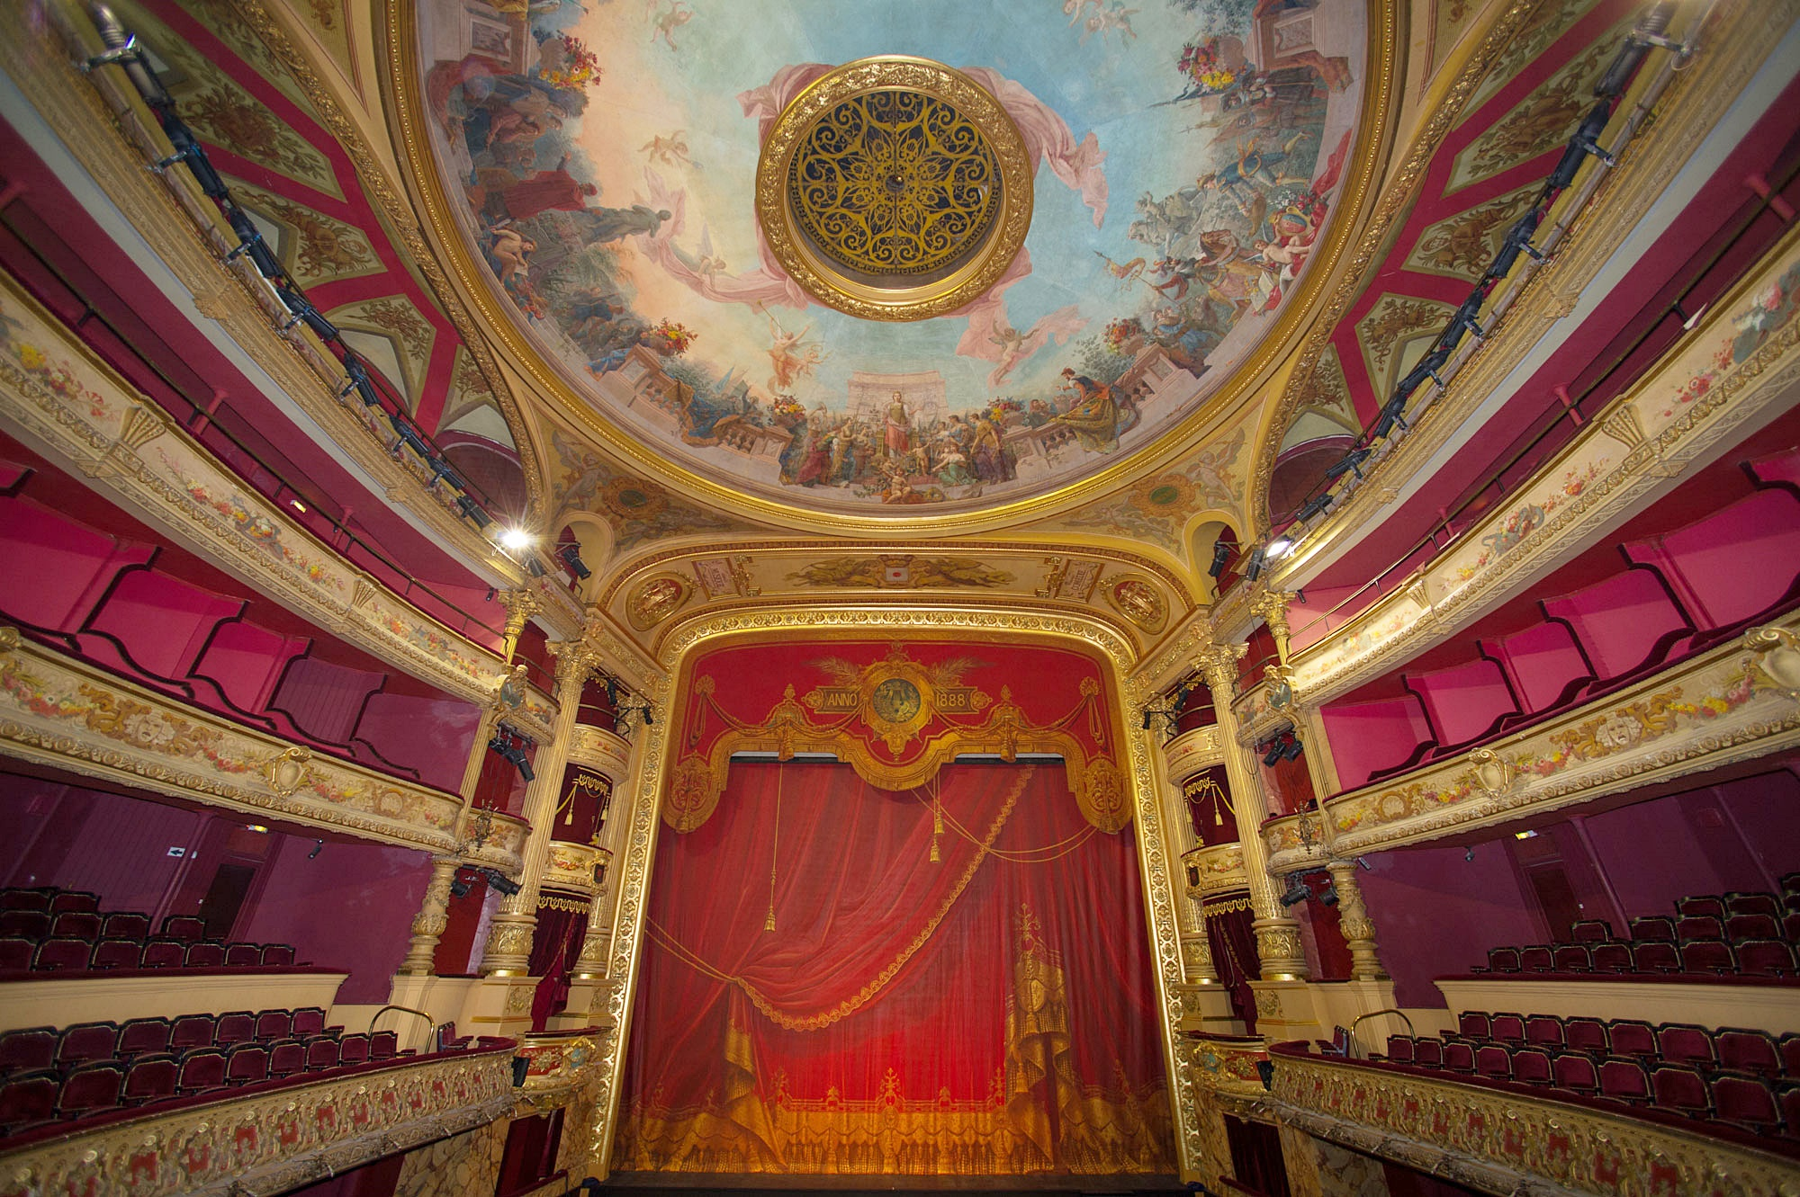

Slide 33
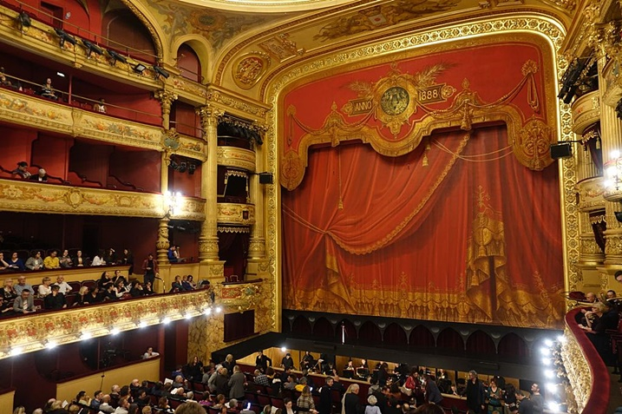

Slide 34
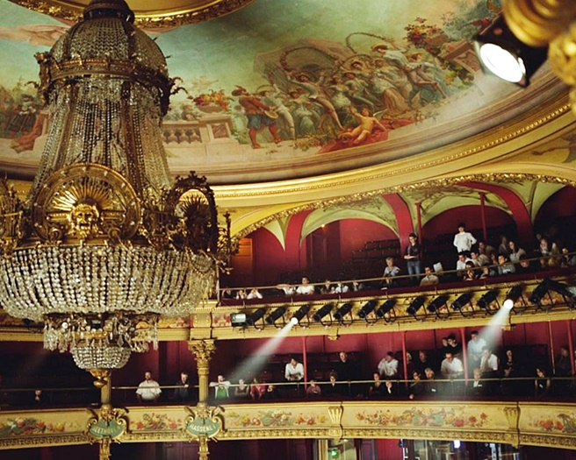

Slide 35
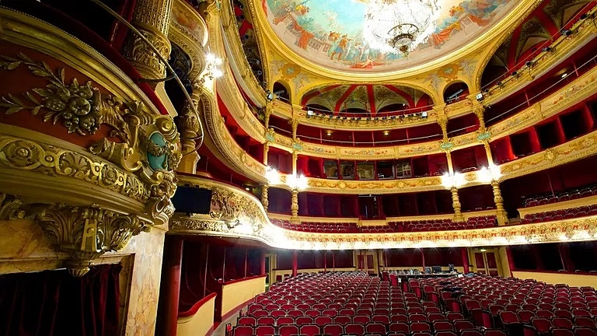

Slide 36
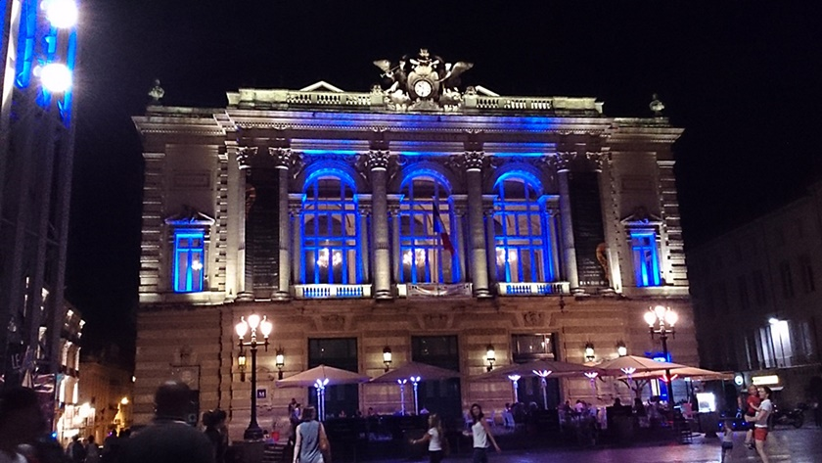

Slide 37
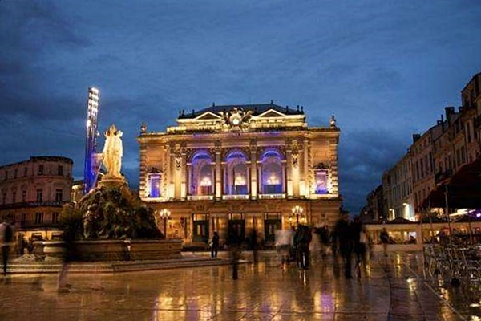

Slide 38

GRACIAS POR TU VISITA
Y QUE TENGAS UN BUEN DÍA
VICTOR NOVELLÓN

Slide 39







¿Te ha gustado?
Puedes ver más entrando
Aquí
Además puedes recibir powerpoints en tu correo electrónico suscribiéndote aquí:

